Slide 1
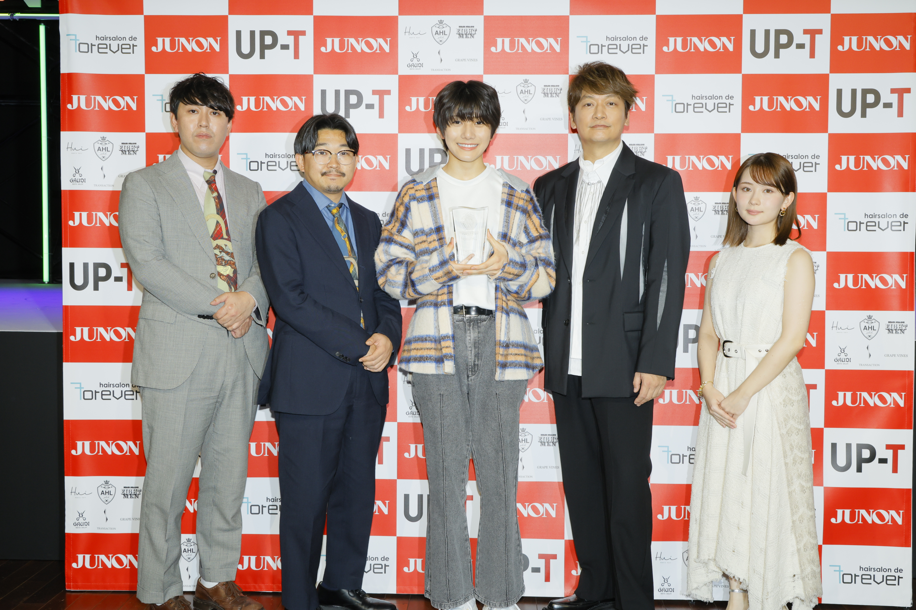
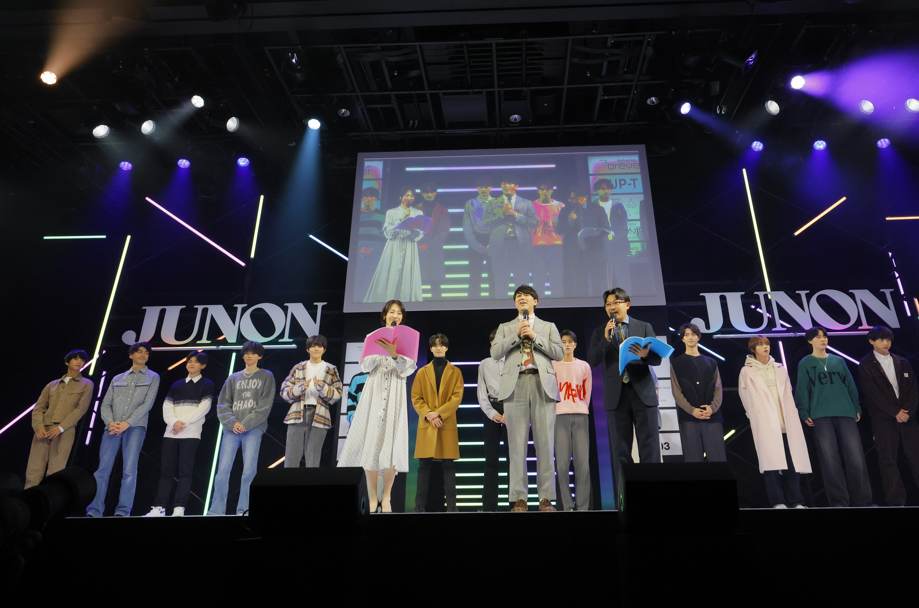
第38回
ジュノン・スーパーボーイ・コンテスト
協賛企画のご案内 ver.1（2025年4月）
（株）主婦と生活社 メディアビジネス部

Slide 2
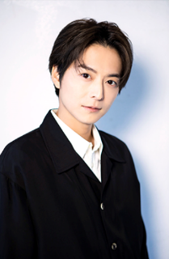
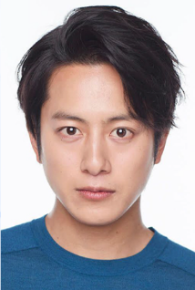
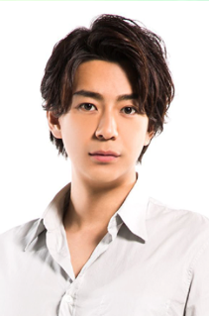
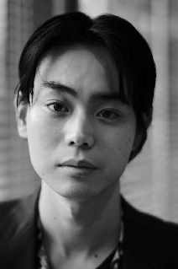
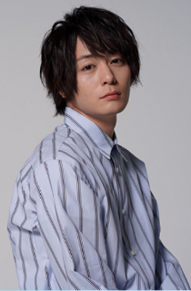
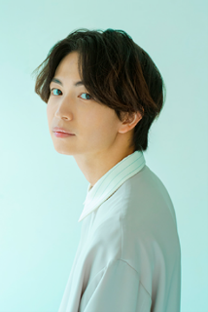
ジュノン・スーパーボーイ・コンテストとは
『あなたの隣のすてきな男の子、推薦してください』をキャッチフレーズに、
1988年にスタート。今や全国から1万人以上の応募者を集める国民的ボーイズコンテスト。
新たな逸材を発掘し続けるメンズオーディションの草分け的存在。
未来のイケメン俳優の発掘オーディション。
数多くの有名芸能人を輩出した、参加者の多いコンテスト
歴代ジュノンボーイ輩出例
第2回 武田真治 第3回 原田龍二 第6回 伊藤英明
第10回 ディーン・フジオカ 第14回 小池徹平 第19回 溝端淳平
第20回 三浦翔平 第21回 菅田将暉 第24回 塩野瑛久
第25回 犬飼貴丈 第30回 綱 啓永 第33回 山下幸輝 …他多数
ジュノンボーイとは…ジュノンスーパーボーイコンテストの最終審査(ファイナリスト）に出場できた男の子を「ジュノンボーイ出身」としています。参加資格は12歳〜22歳まで

Slide 3
コンテストのロゴに込められたメッセージ
-Always Be Brave. あなたは一歩を踏み出した
-Always Be Pure. 輝いているあなたが好きだ
-Always Be Honest. 素直であることに勝るものはない
-Always Be an Artist. 表現することから逃げるな
-Always Be Loved. 愛することは愛されることだ
-Always Everything is You. すべてはあなたのなかにある
ジュノン・スーパーボーイ・コンテストは、38回目を迎えました。
第1回の1988年から今年まで累計参加者人数も40万人以上、
時代とともに数々のスターが誕生してまいりました。
原石が紡ぐ “夢への挑戦ストーリー” が支持され続けるためにも、
『JUNON編集部が参加者に懸けた想い』を、
六角形のヘキサゴンロゴに込めています。
六点に込めた想いが揃う『ジュノンボーイが生まれるそのとき』まで
応援してきてくれたファンへ『至福時間』を生み出していきます。

Slide 4
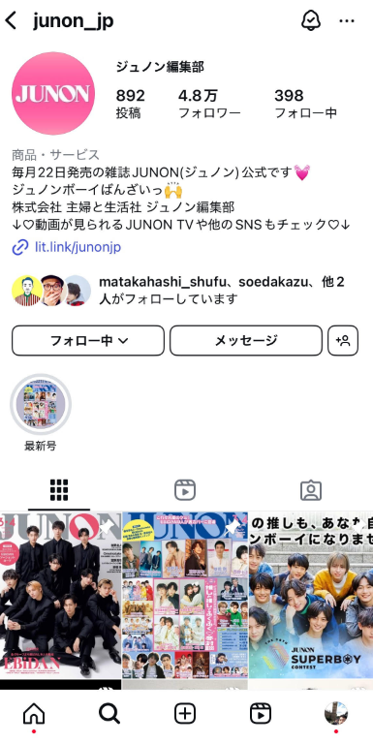
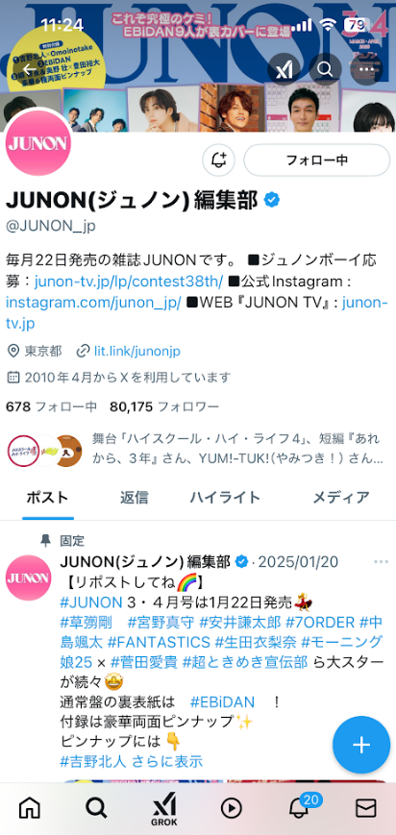
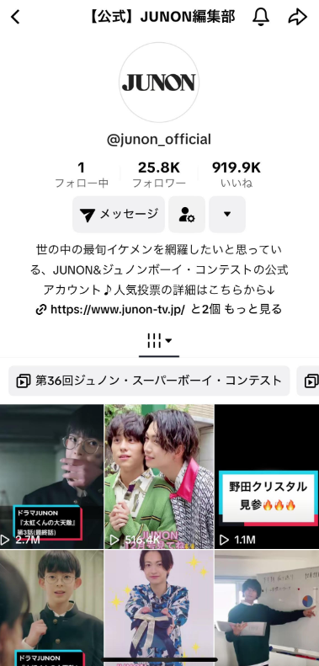
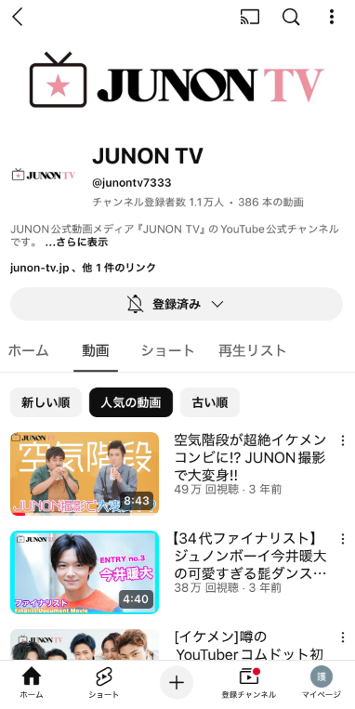
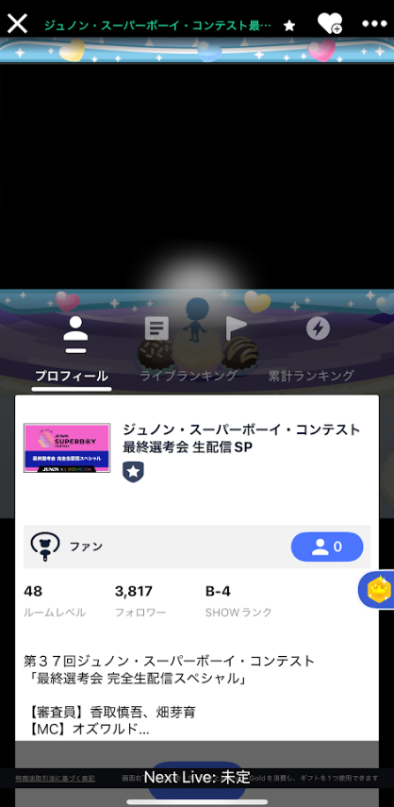
とは
テレビ、映画、音楽、お笑い、スポーツ、SNSなど
“今いちばん輝いているスター”たちを“推し活目線”で
徹底取材の総合エンターテイメント雑誌です。
発売日 ： 毎月22日発売 ※2月、5月を除く年10回発行
定価 ： ￥850（税込）
判型 ： A4変型(297×235)
ページ数 ： 134ページ
発行部数 ： 43,067部 ※JMPA2024年7月-9月期
創刊 ： 1973年6月
流行に敏感な女性に響く、月刊誌『JUNON』に紐づいた撮影・インタビュー風景などの
舞台裏動画や登場タレント関連動画、ジュノン・スーパーボーイ・コンテスト最新情報を配信！
JUNON TV
Instagram
X
TikTok
YouTube
SHOWROOM
www.junon-tv.jp
@junon_jp
@JUNON.jp
@junon_officail
@junontv7333
@JBC
1,600,000PV／150,000UU
48,000
80,000
25,900
11,000
3,800+各応募者フォロワー

Slide 5
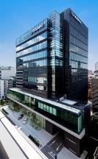
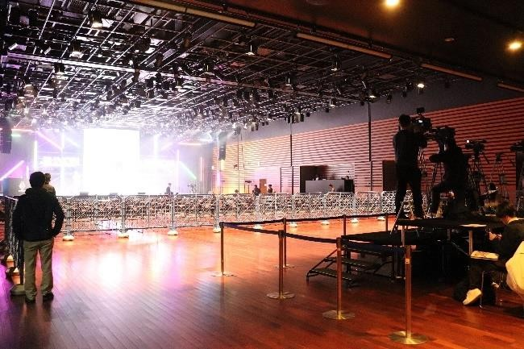
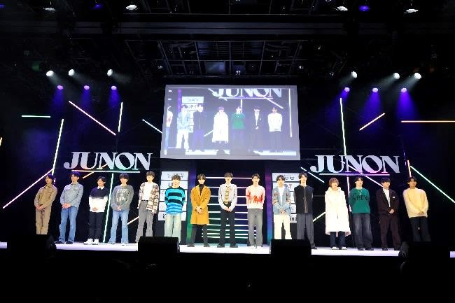
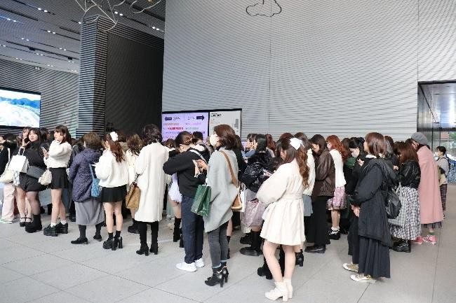
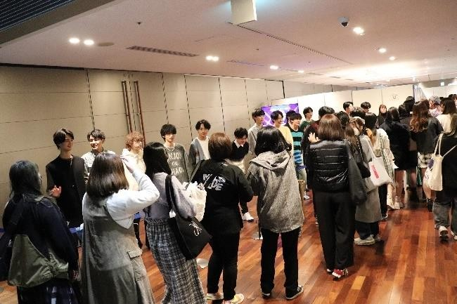
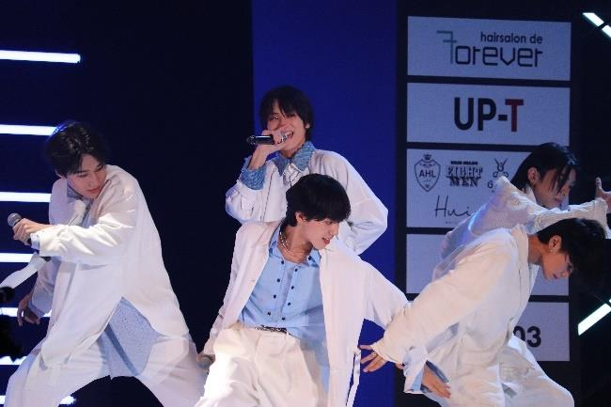
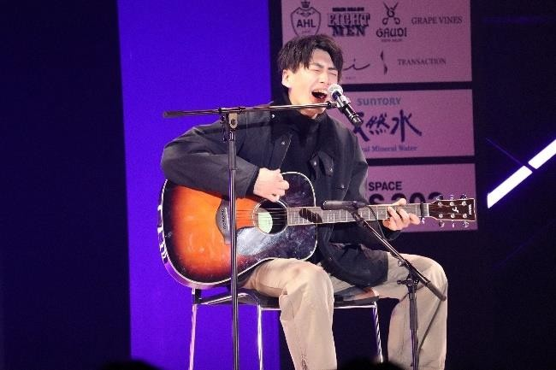
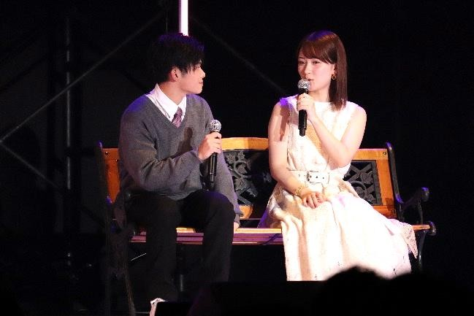
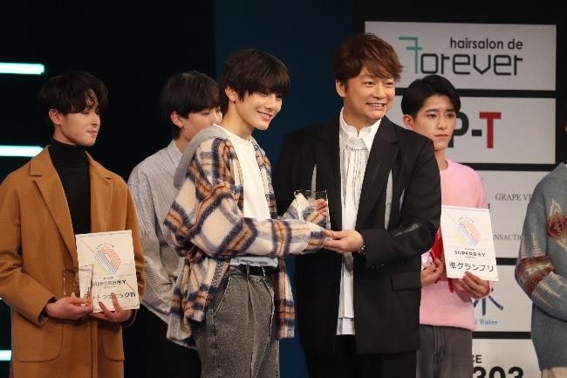
開催実績（第37回2024年11月24日）
◆名称 ：第37回ジュノン・スーパーボーイ・コンテスト最終選考会
◆日時 ：2024年11月24日（日）13：45～17：15
◆開催会場：EBiS303 東京都渋谷区恵比寿1-20-8
◆入場料 ：3300円～8800円※チケットにより異なる
◆来場者数：574名／SHOROOM 18,955視聴
◆協賛社 ：hairsalon de Forever／UP-T／ヘアサロン／サントリー
コンテンツ
・オープニングアクト：WILD BLUE
・第1次審査（自由演技）
・第2次審査（告白演技）
・受賞式
露出媒体 ※一部抜粋
・フジテレビ「めざましテレビ」、「イット！」
・テレビ朝日「グッド！モーニング」
・TBSテレビ「THE TIME.」、「newevery.」
・日本テレビ「DayDay.」
・日刊スポーツ、スポーツニッポン、報知新聞、デイリースポーツ、サンケイスポーツ
・モデルプレス、ORICON NEWS
・香取慎吾公式インスタグラム、畑芽育公式インスタグラム
etc.
過去の開催実績．
2023年11月 会場533名／SHOWROOM 7,977視聴
2022年11月 会場346名
※直近数年間のゲスト（一部）
2023年 武田真治、ハシヤスメ・アツコ、犬飼貴丈、戸塚純貴、綱啓永、
山下幸輝、マジカルラブリー
2022年 犬飼貴丈、IKKO、吉村崇（平成ノブシコブシ）
2021年 原田龍二、朝日奈央、吉村崇（平成ノブシコブシ）

Slide 6
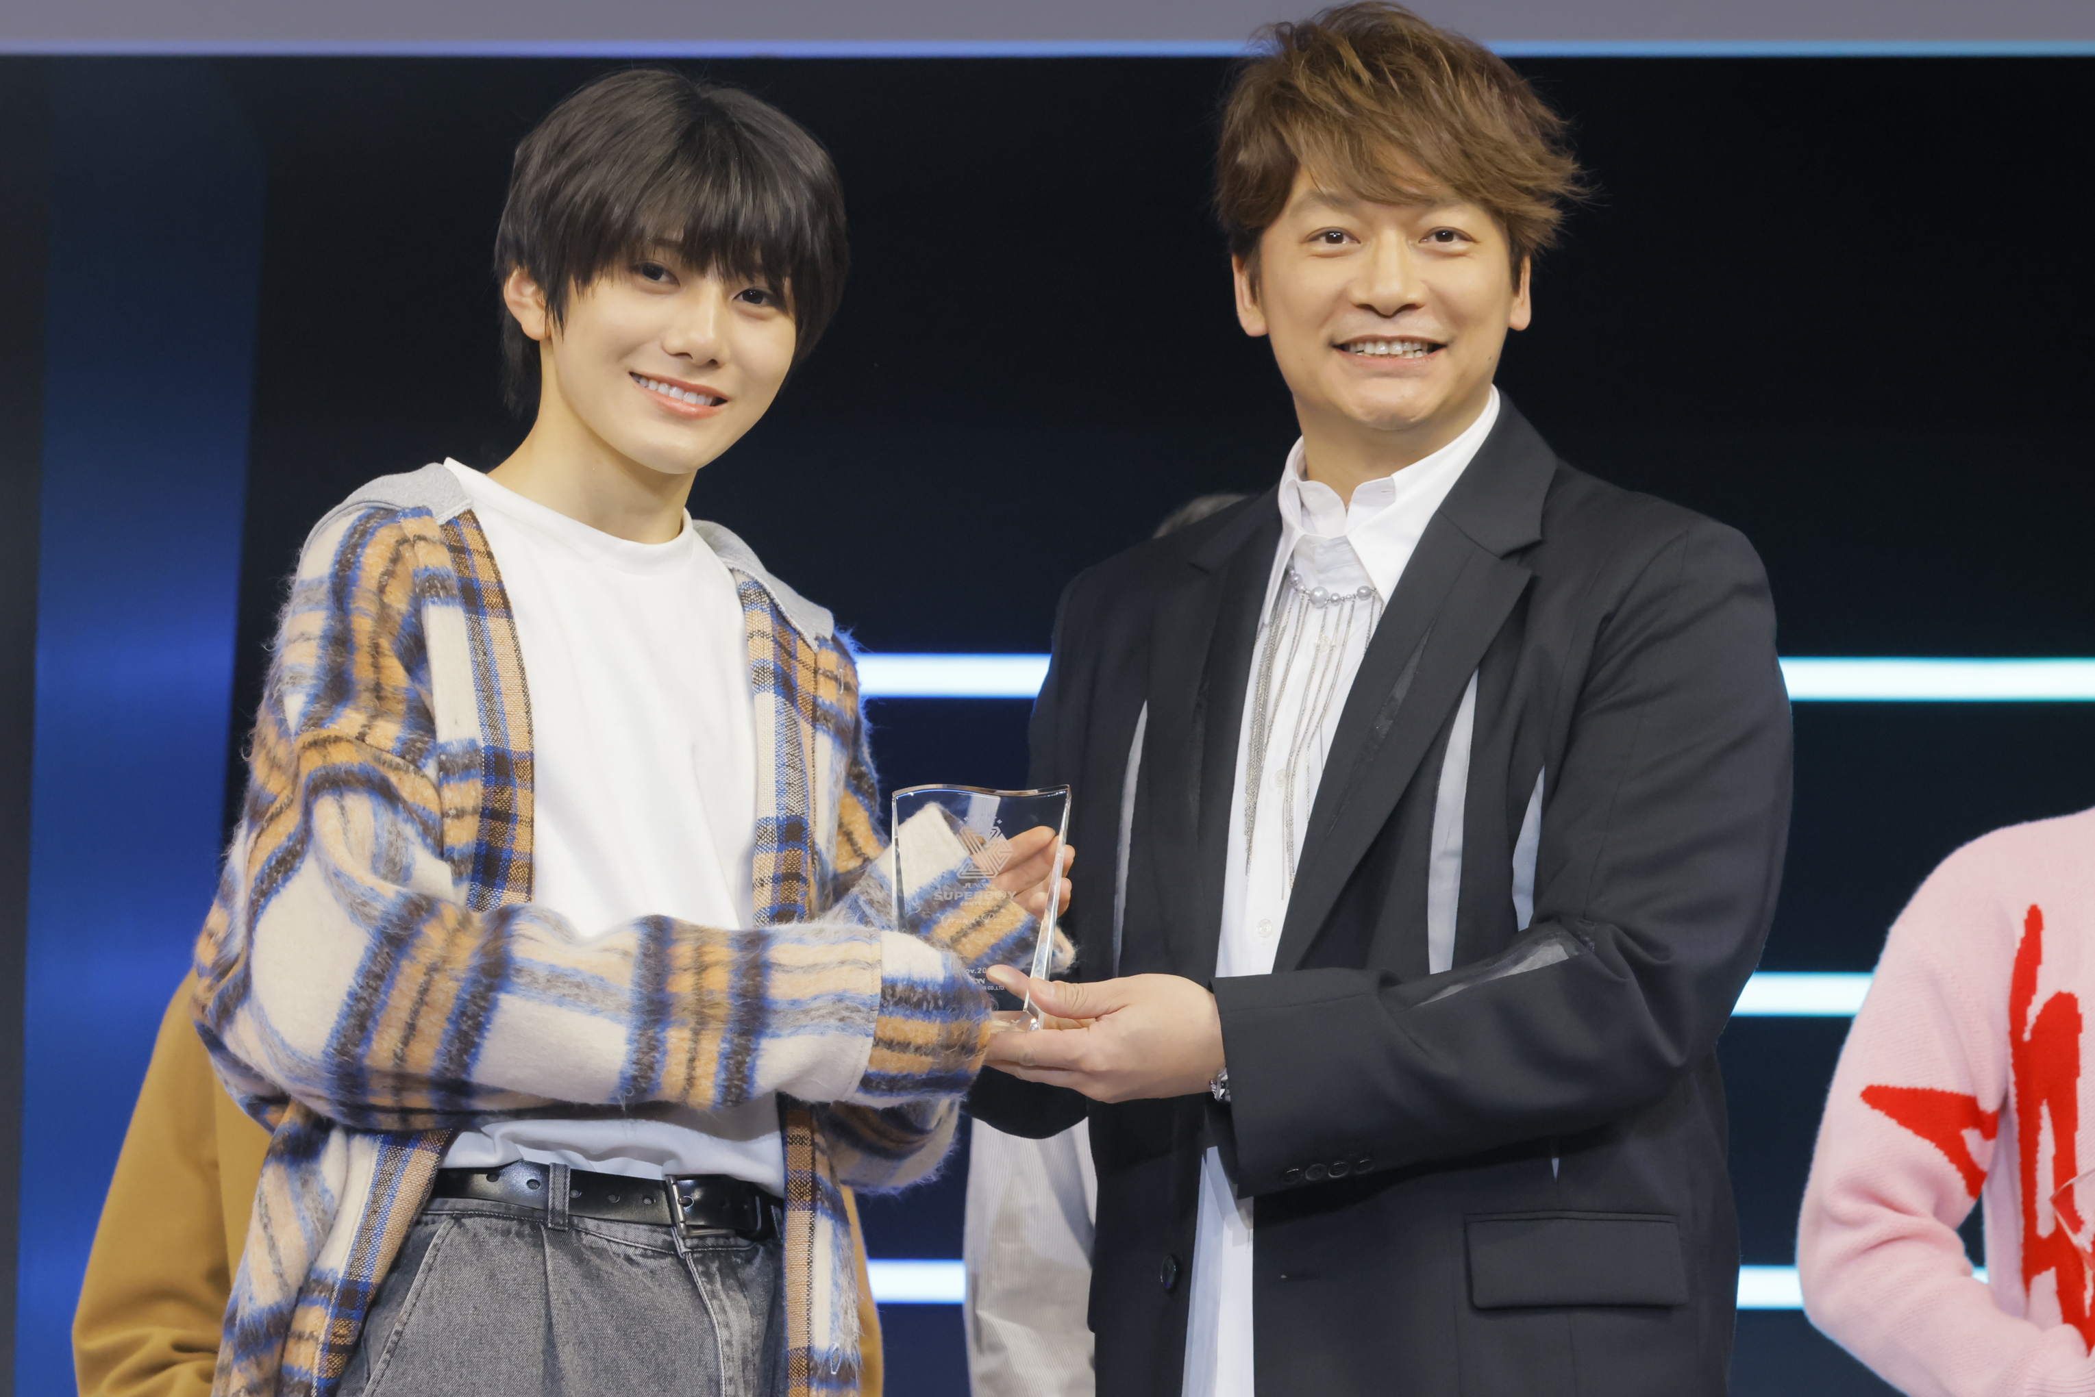
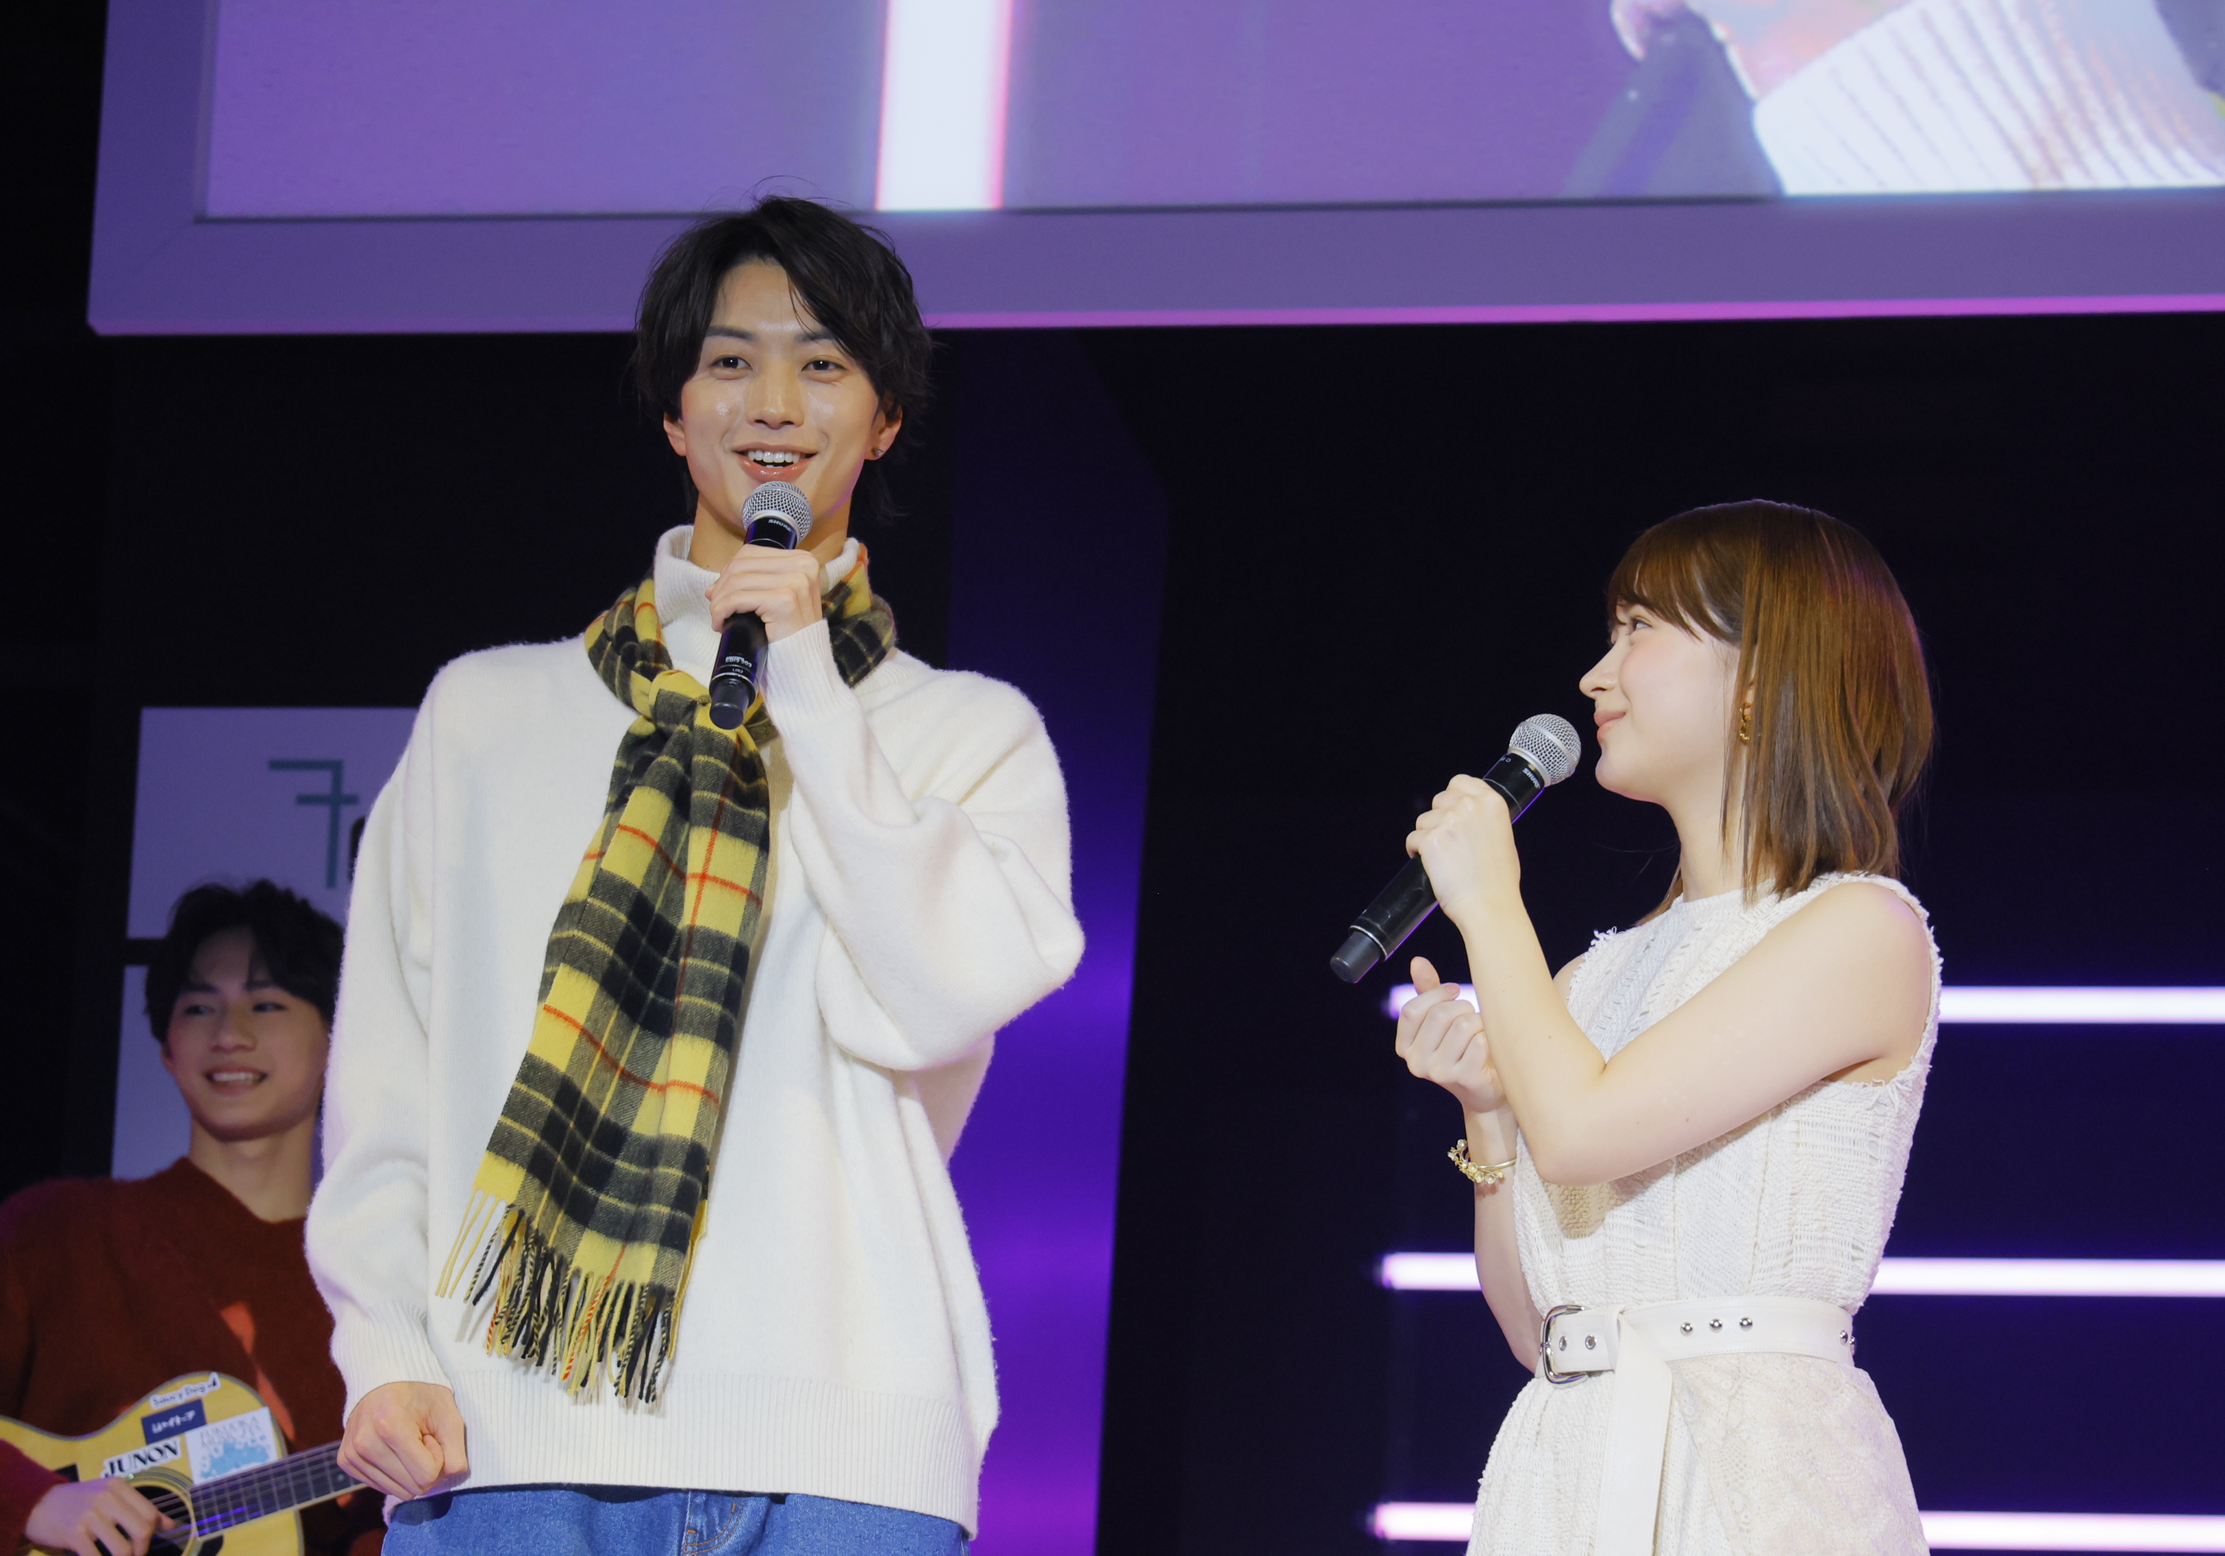
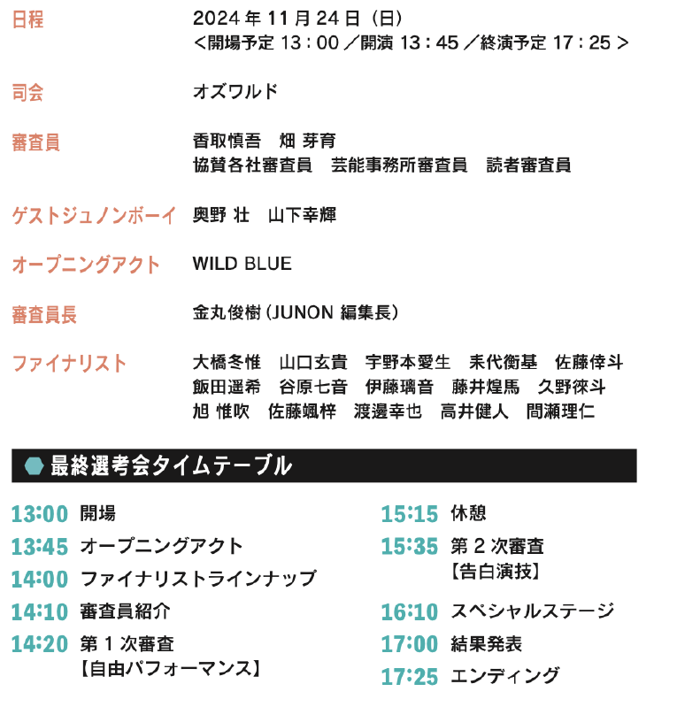
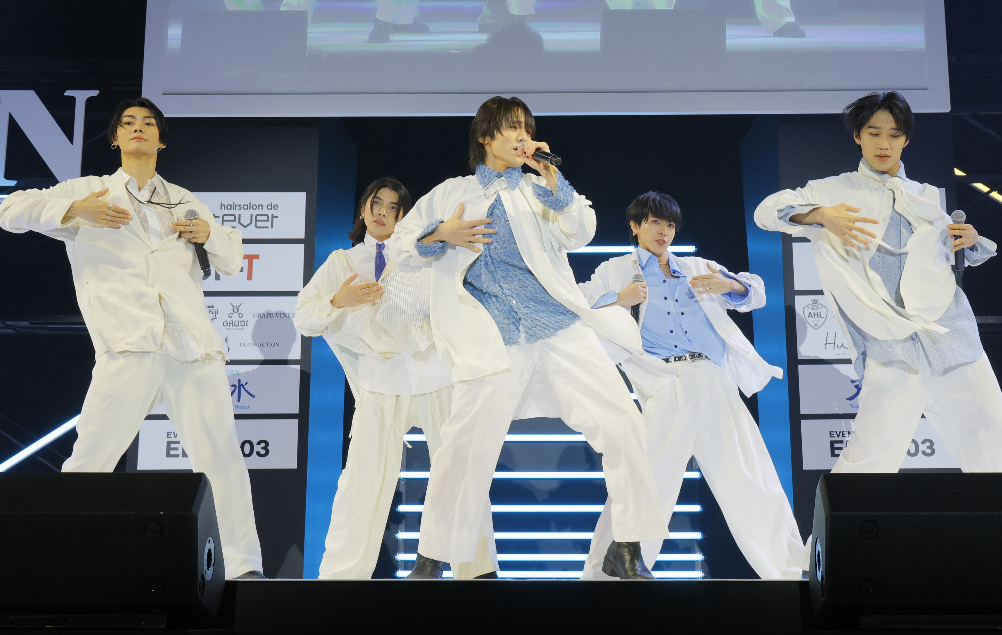
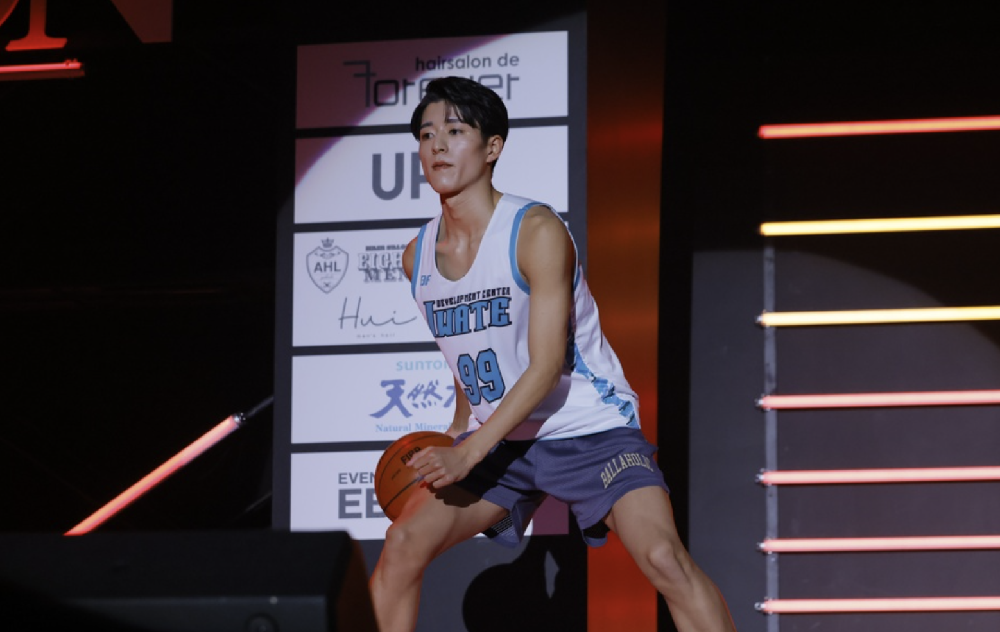
開催実績（第37回2024年11月24日）
ファイナリスト15名が一堂に会した最終選考会。
ジュノンボーイの山下幸輝率いる「WILD BLUE」の圧巻のパフォーマンス後、第一次審査（自由パフォーマンス）で、15名全員がダンスや歌など特技を披露し、個性やスター性を表現。
第二次審査（告白審査）では、ゲスト審査員の畑 芽育へ告白し、演技力、バラエティ力などを審査。
俳優の香取慎吾をゲスト審査員に迎えたこともあり、例年以上の盛り上がりを見せたファイナルで、埼玉出身の15歳・佐藤倖斗がグランプリを獲得した。

Slide 7
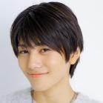
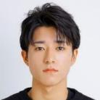
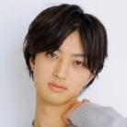
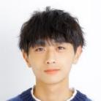
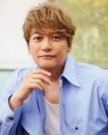
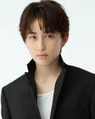
開催実績（第37回2024年11月24日）
受賞者
グランプリ
佐藤倖斗（さとう・ゆきと）
埼玉県出身 15歳
準グランプリ
藤井煌馬（ふじい・てるま）
岩手県出身 16歳
フォトジェニック賞
谷原七音（たにはら・ななと）
東京都出身 20歳
審査員特別賞
旭 惟吹（あさひ・いぶき）
茨城県出身 21歳
Hairsalon de Forever賞
久野徠斗（くの・らいと）
埼玉県出身 16歳
出演者
はたなか いとう
≪オズワルド≫畠中／伊藤
かとり しんご
≪香取 慎吾≫
はた めい
≪畑 芽育≫
いしやま じゅんせい
≪石山 順征≫
36回GP
わいるど ぶるー
≪WILD BLUE≫

Slide 8
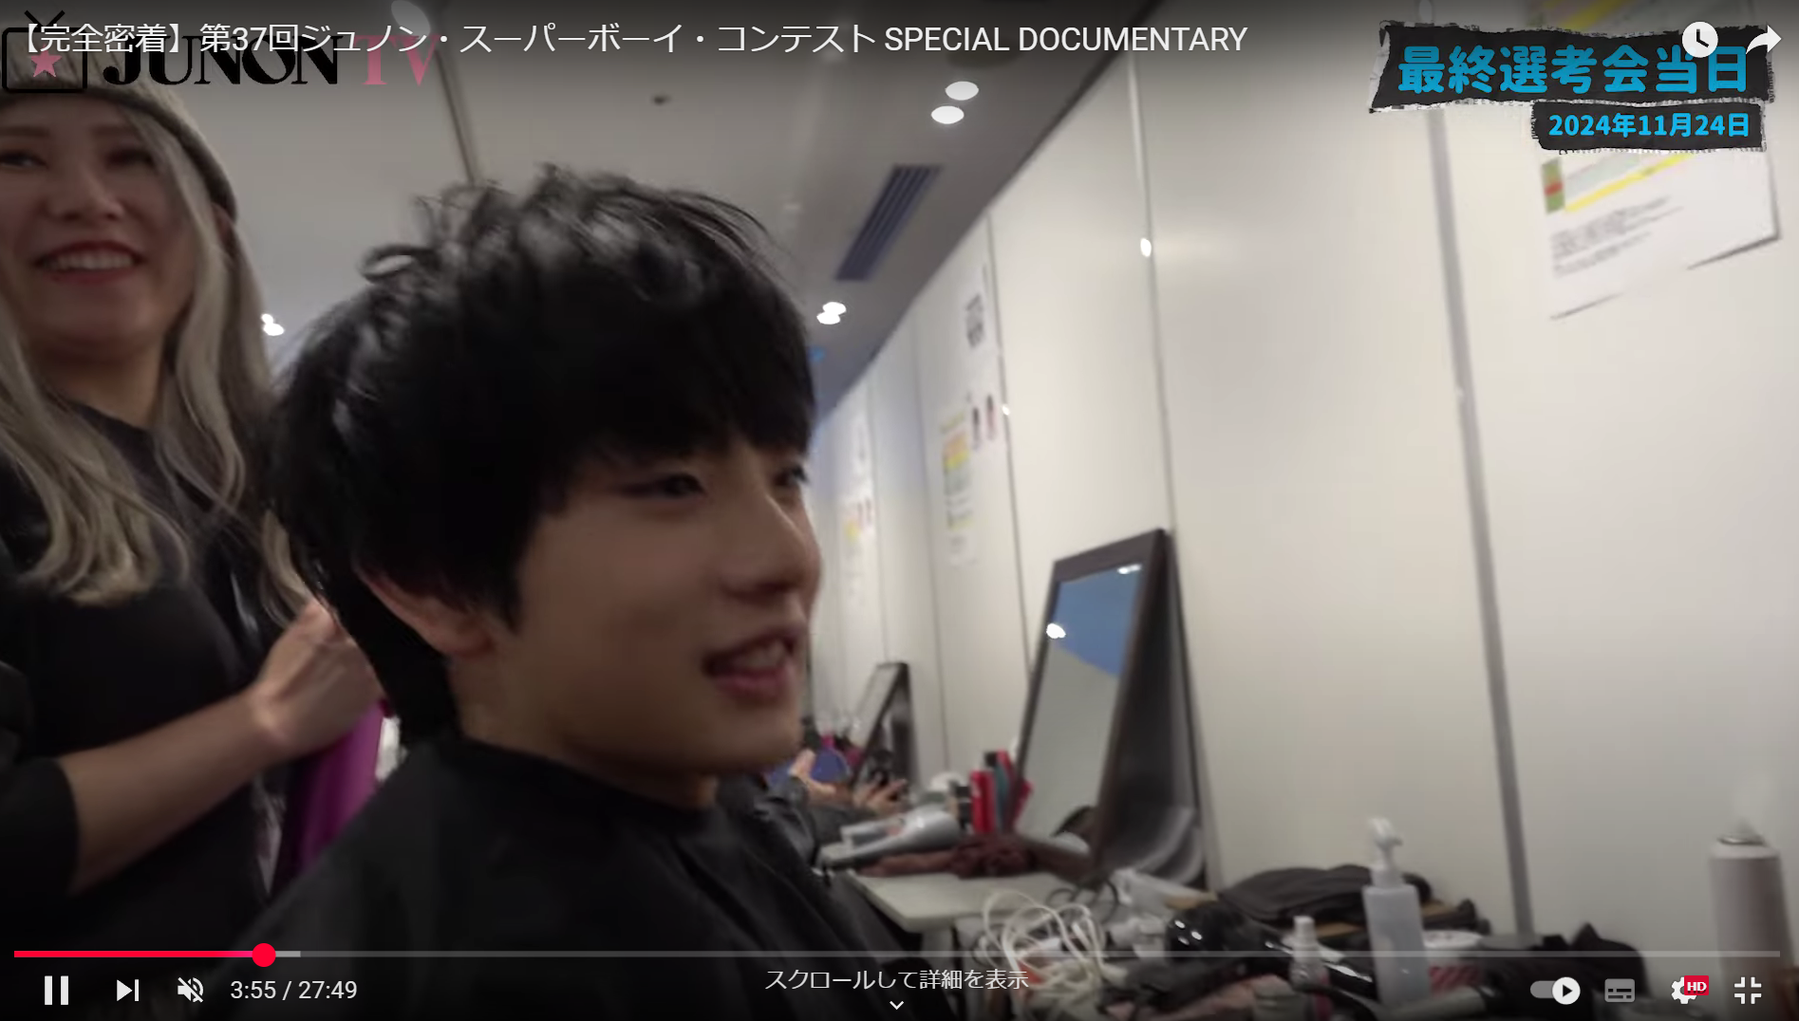
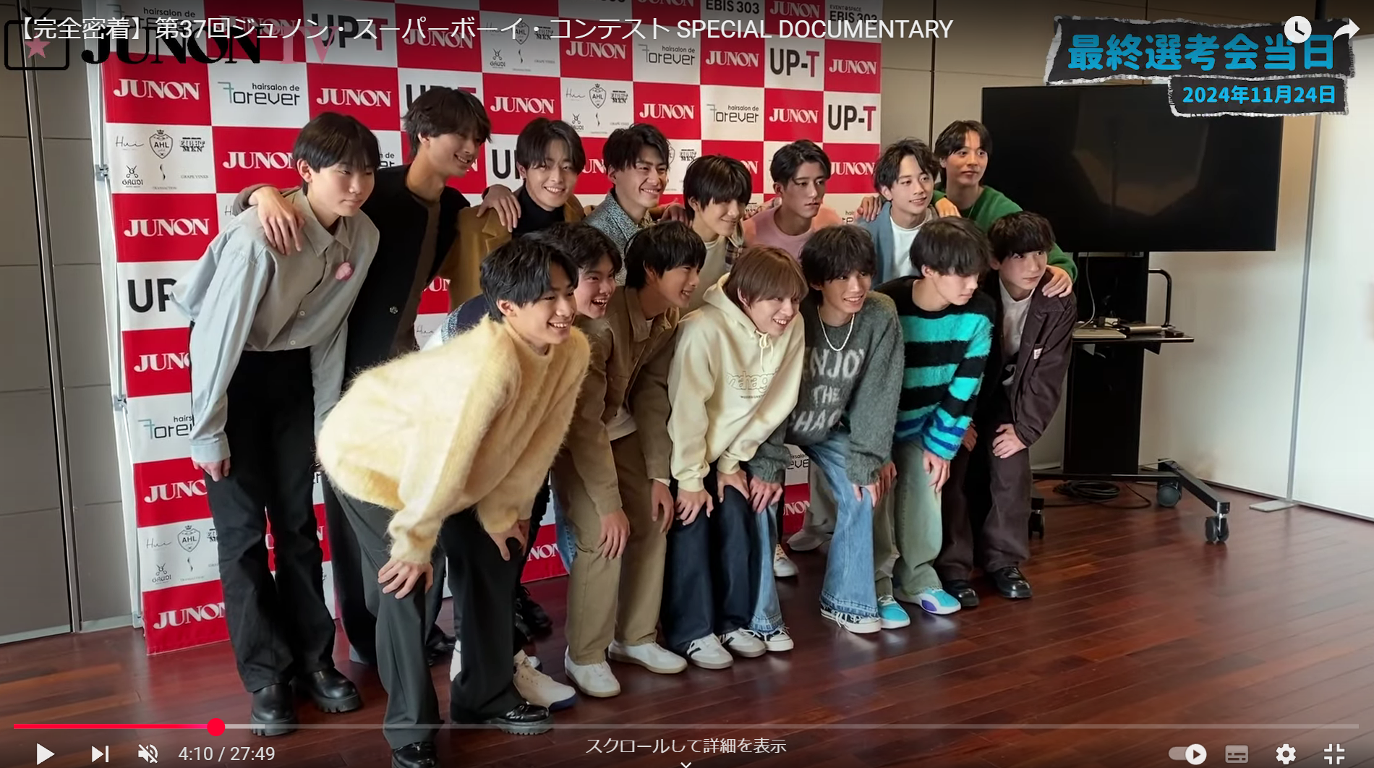
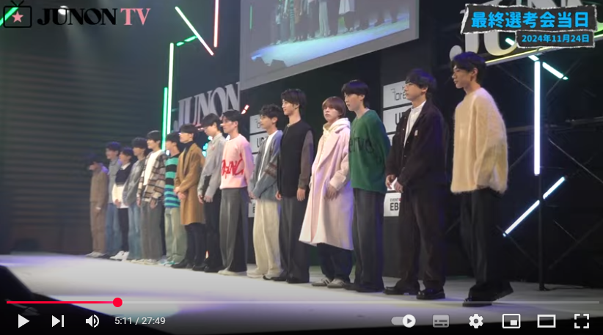
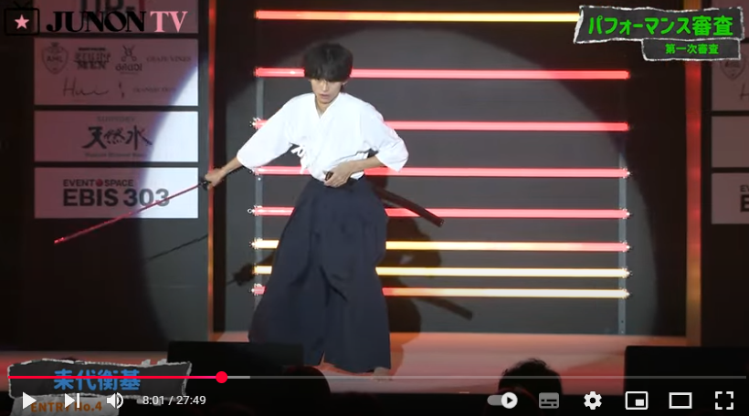
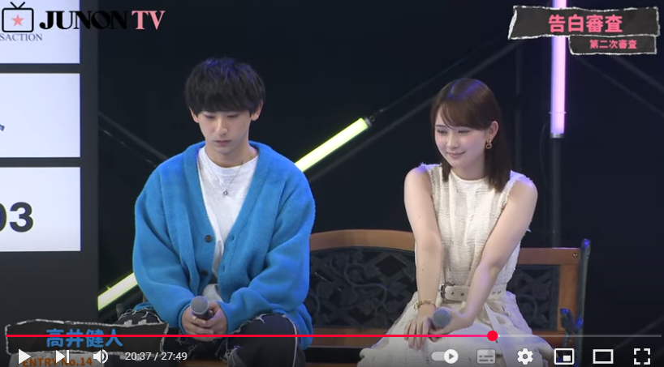
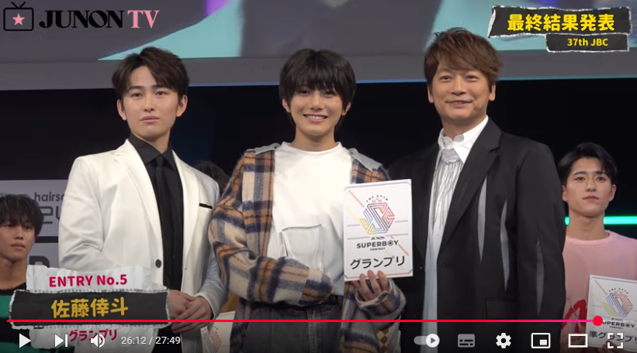
開催実績（第37回2024年11月24日）
レポート
JUNON TV開催レポート
【必見】第37回ジュノン・スーパーボーイ・コンテストが終了！ 最終選考会を隅々まで振り返ります♡
https://www.junon-tv.jp/articles/3355
コンテストドキュメンタリー動画※約30分ほどですが、是非ご視聴ください！
【完全密着】第37回ジュノン・スーパーボーイ・コンテスト SPECIAL DOCUMENTARY
https://youtu.be/_oIbCw1fadE?si=xs6HI-ZSutZOKy-y

Slide 9
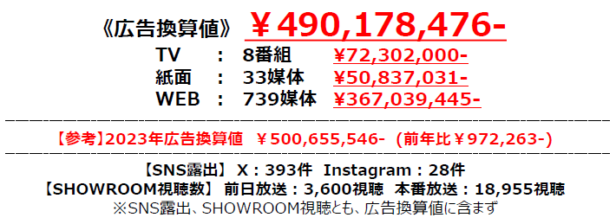
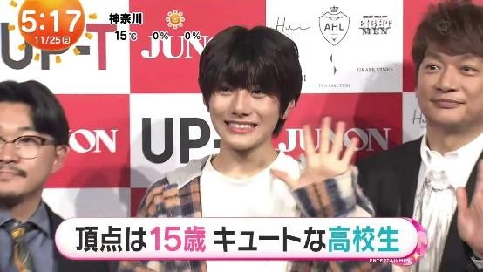
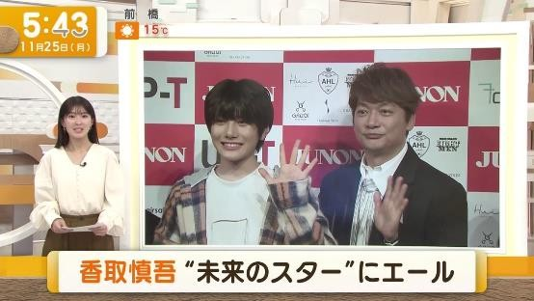
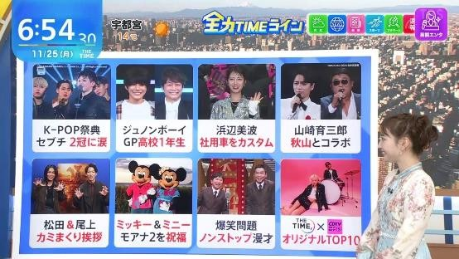
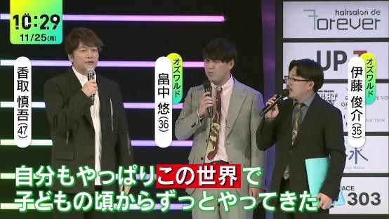
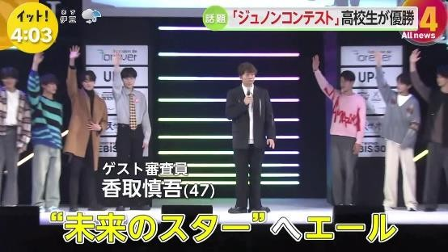
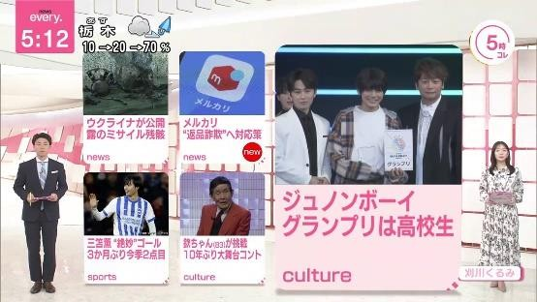
開催実績（第37回2024年11月24日）
メディア露出
TV ： 8番組
新聞・雑誌 ： 33媒体
WEB ： 739媒体
フジテレビ :めざましテレビ
テレビ朝日 :グッド！モーニング
TBSテレビ :THE TIME，
日本テレビ :DayDay.
フジテレビ :LiveNewsイット！
日本テレビ :newsevery.

Slide 10
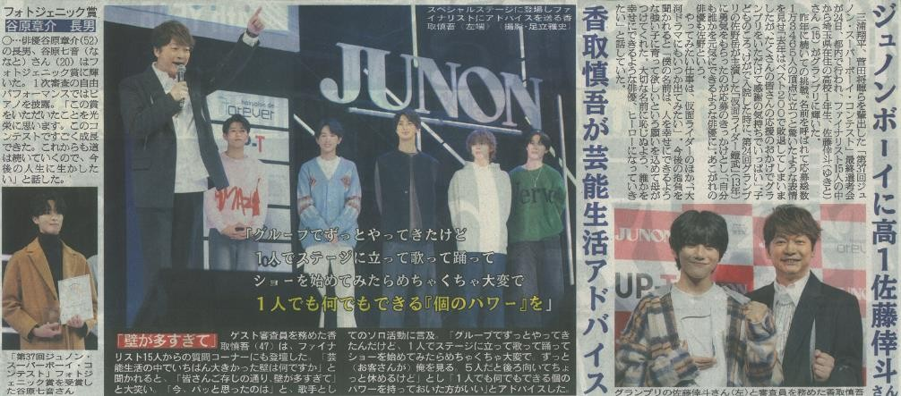
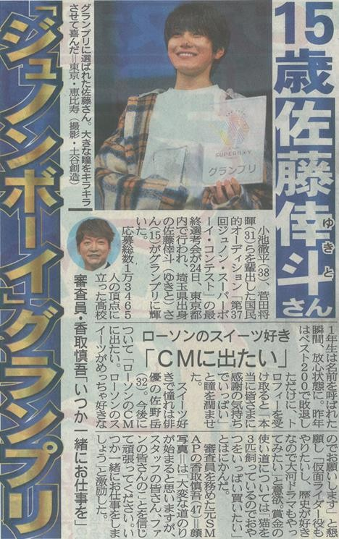
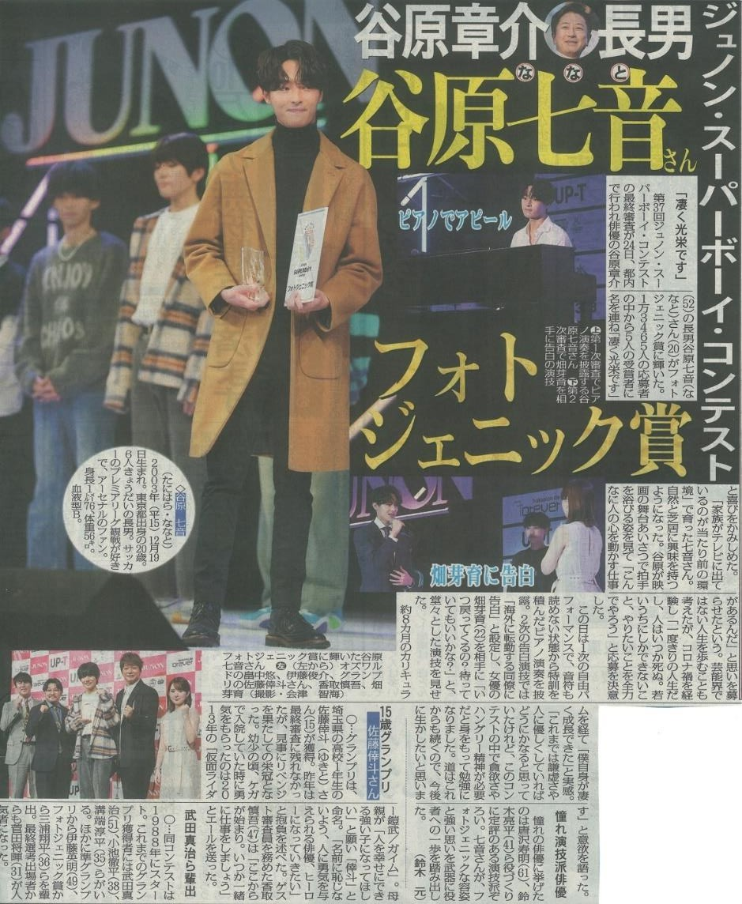
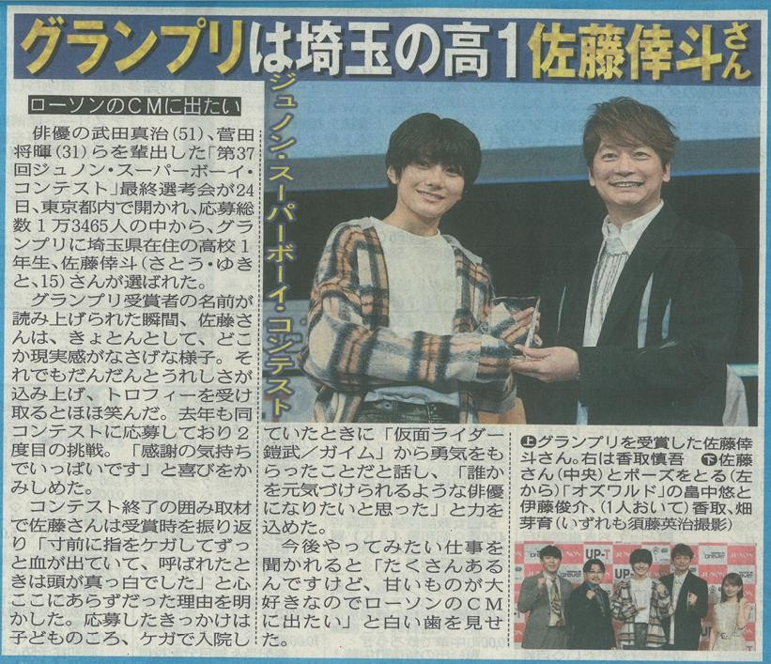
開催実績（第37回2024年11月24日）
メディア露出
TV ： 8番組
新聞・雑誌 ： 33媒体
WEB ： 739媒体
日刊スポーツ
東京中日スポーツ
デイリースポーツ
サンケイスポーツ
スポーツニッポン

Slide 11
ジュノン・スーパーボーイ・コンテストのファン
読者データ
年齢
性別
％
職業
結婚
％
％
％
コンテスト応援者データ
性別
年齢
年間有料会員数
会員ひとり当たりの平均投票額
約5,000人
約￥11,000

Slide 12
第38回開催概要(2025年11月23日）
◆名称：第38回 ジュノン・スーパーボーイ・コンテスト最終選考会
◆日時：2025年11月23日（日）14:00～17:00(予定)
◆開催会場：TFTホール1000
東京都江東区有明3-4-10 TFTビル西館2F
◆入場料金：プレミアムシート／一般シート
◆想定来場者数：800人＋業界関係者
◆公式ホームページ：https://www.junon-tv.jp/
◆コンテンツ
・オープニングアクト
・第1次審査（自由演技）
・第2次審査（告白演技）
・受賞式
TFTホールとは
TFTホール1000は、東京ビッグサイトのTFTビル西館2階にある多目的ホールです。広さ900m²、高さ6.25ｍの広さを持ち、ファッションショー、各種コンテスト、展示会、発表会、見本市など、幅広い用途で利用されています。

Slide 13
第38回選考スケジュール
38回 JUNON SUPERBOY CONTEST
：応募締め切り
：BEST1000決定
：BEST150決定
：BEST75決定
：BEST30決定
：BEST20決定
：BEST15決定
：最終選考会
：卒業イベント
：舞台（仮）
：事務所所属
3月16日
3月末
6月中旬
7月中旬
8月中旬
9月上旬
10月中旬
11月23日
26年3月
26年4月
※総数12,868人
now
第5次６次審査
第4次審査
第38回
JUNON
SUPERBOY
CONTEST
最終選考会
10月中旬
now
7月中旬
舞台（仮）
全国6都市
札幌・仙台・東京・大阪・
京都・福岡

Slide 14
第38回協賛メニュー
下記4つのプランをベースとして、クライアント様のご要望に応じたカスタマイズ提案が可能。
 |  | 本誌またはSNS動画 |  | コンテスト本番
協賛プラン | 協賛金 （税別） | 露出媒体 （本誌または動画） ※1 | ﾊﾟﾌﾞﾘｼﾃｨ 掲載枠 (本誌：7月売～ 12月売号まで) | 協賛社 特別賞 ※2 | MCによる 商品紹介 | コンテスト当日 CM放映 ※3 | 会場内 ロゴ掲載 ※4 | JUNON公式 サイト ロゴ掲載 | 来場者 サンプリング （最大500名）
プラチナ | ¥7,500,000 | 中面5ページ または 縦型動画3本（各30秒程度） ※二次使用込 | 〇 | 〇 | 〇 | 90秒 | 〇 | 〇 | 〇
ゴールド | ¥5,000,000 | 中面5ページ または 縦型動画3本 （各30秒程度） | 〇 | 〇 | 〇 | 60秒 | 〇 | 〇 | 〇
シルバー | ¥3,000,000 | 中面3ページ または 縦型動画1本 （45秒程度） | ○ | ー | 〇 | 30秒 | 〇 | 〇 | 〇
ブロンズ | ￥1,800,000 | 中面1ページ または 縦型動画1本 （30秒程度） | ー | ー | ○ | 30秒 | ○ | ○ | ○
限定1社
※1 露出媒体 ：【本誌】決定タイミング～2025年3月売までの掲載。タイアップの場合、別途制作費が発生します。（1ページあたりの実費は￥300,000）
【縦型動画】編集部公式TikTokおよびInstagramアカウントにて投稿。費用には広告配信費も含まれます。（想定平均再生回数：30,000回～）
※2 協賛社特別賞：協賛社様に審査員として本選にご参加頂き、ファイナリストから１名を選出。2026年11月までJBをプロモーションに活用可能
※3 CM放映 ：舞台上にて放映、SHOWROOMでも生配信
※4 ロゴ掲載 ：取材用バックボード、ステージ、パンフレット、JUNON公式サイト
ステージコンテンツ協賛、ブース出展、キャンペーン施策などもご相談ください。

Slide 15
第38回協賛メニュー（プラチナ・ゴールド／協賛社特別賞・審査権付き）
◆プラチナ協賛 ￥7,500,000（限定1社）
JUNON
・本誌タイアップ計５P（2025年～2026年3月売まで）
または 動画制作3本／2次使用込み
・本誌告知ページにてパブリシティ掲載（2025年7月売～12月売まで毎号）
・JUNON TVにてロゴ掲出（2025年～2026年3月まで）
コンテスト当日
・最終選考会審査員参加権（紹介・コメント・集合写真）
・協賛社特別賞付与権（グランプリも指名可能）
・MCによるご紹介
・大型モニター（＆SHOWROOM配信）にてCM放送
・ロゴ掲出：ステージ、パンフレット、バックボード
・来場者サンプリング500名
・パンフレットロゴ掲出
◆ゴールド協賛 ￥5,000,000
JUNON
・本誌タイアップ計５P（2025年～2026年3月売まで）
または 動画制作3本
・本誌告知ページにてパブリシティ掲載（2025年7月売～12月売まで毎号）
・JUNON TVにてロゴ掲出（2025年～2026年3月まで）
コンテスト
・最終選考会審査員参加権（紹介・コメント・集合写真）
・協賛社特別賞付与権
・MCによるご紹介
・大型モニター（＆SHOWROOM配信）にてCM放送
・ロゴ掲出：ステージ、パンフレット、バックボード
・来場者サンプリング500名

Slide 16
協賛メニューの露出
JUNON本誌
①コンテスト通過者紹介ページにてパブリシティ掲載
（7月売～12月売まで各号）
JUNON TV
②TOPページ：ロゴ掲出＆リンク先指定可能
最終選考会当日（11月23日）
③バックボード：ロゴ掲出
④メインモニターにてCM放映／SHOWROOM同時配信
⑤ステージ：ロゴ掲出
⑥来場者サンプリング＆公式パンフロゴ掲出（2000部）
⑦MC紹介
①本誌パブリシティ
②JUNON TV ロゴ
③最終選考会：バックボード
④最終選考会：CM放映
⑤最終選考会：ステージロゴ
⑥最終選考会：サンプリング

Slide 17
ご留意事項
・競合排除はいたしません。（先に決定している競合クライアントへ確認・打診をする場合がございます）
・協賛社特別賞につきましては、グランプリ以外からの選考（プラチナ協賛は可）とさせていただきます。
・協賛社特別賞の希望者は2社まで重複可といたします。それ以上の重複は抽選になります。
・協賛社特別賞につきましては、協賛金とは別途、受賞者特典として5万円相当の商品もしくは商品券のご用意を
お願いいたします。
・協賛社様ステージに特別な演出が必要な場合、またはキャスティングの指定がある場合、別途出演料が生じます。
・ファイナリストの起用方法につきましては、営業担当者までお問い合わせください。
・協賛メニューに含まれる露出媒体への起用はファイナリストを想定しておりますが、
スペシャルブッキングをご希望の場合は別途起用費のご負担をお願いいたします。
・会場放映CM素材および、掲出ポスターは各協賛社様による制作をお願いしております。
【お問合せ先】
（株）主婦と生活社 メディアビジネス部 〒104-8357 東京都中央区京橋 3-5-7
kokoku3@mb.shufu.co.jp TEL：03-3563-5131

Slide 18
協賛事例：協賛社賞のジュノンボーイを活用
・協賛社賞のジュノンボーイを活用
●明色化粧品様：美顔水（化粧品）
●グラーティアス様：hairsalon de Forever（ヘアサロン）
「明色美顔ボーイ賞」として1年を通して誌面やSNSでのプロモーションに起用。
https://prtimes.jp/main/html/rd/p/000000292.000028974.html
協賛社ジュノンボーイをお店のPVに起用。業界のセミナーや就職説明会などで活用。
●ソノリテ様：すんであそぼ！ドロボー幼稚園（ゲーム）
●サンリオ様：シナモンロール（キャラクター）
ゲーム内のキャラクターを審査員として選考会に参加させ、話題性のあるプロモーションとして活用。
https://prtimes.jp/main/html/rd/p/000000043.000019738.html
「シナモン」が16人目のファイナリストとして最終選考会に参加し、審査員特別賞を受賞。副賞として主婦と生活社より、念願の「イケメン卓上カレンダー」を発売。https://prtimes.jp/main/html/rd/p/000000141.000037629.html

Slide 19
協賛事例：予選通過者を活用
・予選通過者を活用
●丸井織物様：UP-T（アパレル）
●マイスタ様：mysta（ライブアプリ）
BEST30の候補者がオリジナルグッズの販売。「＃ジュノコレ」でXの拡散も狙ったプロモーションとして活用。https://prtimes.jp/main/html/rd/p/000000575.000066462.html
BEST1000→150で惜しくも敗退した方の中で敗者復活をかけたイベント「蘇生リーグ」を開催し、2名をBEST35に復活させました。
https://prtimes.jp/main/html/rd/p/000000045.000031712.html
●グラニ様：黒騎士と白の魔王（ゲーム）
BEST1000全員が「黒騎士アンバサダー」となり、ユーザー同士の連携マルチプレイやSHOWROOMでのゲーム配信などBEST30入りをかけて「黒騎士」のPRを競い合いました。女性ユーザー増に貢献。
https://prtimes.jp/main/html/rd/p/000000058.000009439.html

Slide 20
協賛事例：コンテストの裏方スタッフを活用／そのほか…コラボ、キャンペーン、タイアップなど
・コンテストの裏方スタッフを活用
●ディップ様：ドリームバイトバイトル（求人サイト）
●キュービーネットホールディングス様：QBHOUSE（理容室）
夢のようなバイト実現プロジェクト「ドリームバイト」のひとつとして、
選考会の裏方スタッフ「記者会見サポート」と「撮影アシスタント」を募集。
https://prtimes.jp/main/html/rd/p/000000578.000002302.html
社内コンテストの入賞者が最終選考会のファイナリスト15名のヘアを担当。また協賛社純ボーイをTVCMに起用するなど、毎年の社内イベントコンテンツとして活用。
・そのほか…コラボ、キャンペーン、タイアップなど
●SPRジャパン様：SAMOURAI UNISEX（フレグランス）
●ロッテ様：小梅（菓子）
ジュノンボーイとコラボ香水を制作・販売。コンテスト当日はブース出展で、販売とフォトブース記念撮影など、SNSでも拡散。
甘ずっぱい恋のフレーズ「恋フレ」キャンペーンの一環で、ファイナリストの「恋フレ」投票を実施し、当日ステージにて発表。第1位の「キミの笑顔を守ることがぼくの目標」を犬飼貴丈さんが発表して会場キュン死。

Slide 21
協賛事例：そのほか…コラボ、キャンペーン、タイアップなど／協賛実績企業
・そのほか…コラボ、キャンペーン、タイアップなど
●スズキ様：Lapin（自動車）
●ロッテ様：ガーナチョコレート（お菓子）
Lapin×ViVi×JUNONのタイアップWEB動画企画『きゅんきゅん助⼿席⼒グランプリ』。ラパンのWebCM出演権をめぐり、中島颯太・曽田陵介・ほしのディスコが「助手席力」を対決！中島颯太さんが優勝しました。
https://prtimes.jp/main/html/rd/p/000000070.000072639.html
「ファミリーマート×ロッテチョコレート」の販促キャンペーンとして最終選考会招待キャンペーンを実施。
・協賛実績企業

